Slide 1
LABORATUVAR HAYVANLARININ BİYOLOJİSİ
Hazırlayan;
Arş. Gör. Dr. Gonca KAMACI

Slide 2
En çok tercih edilen laboratuvar hayvanları rodentlerdir (kemirgenler). Kullanım oranları ortalama %80 civarındadır.
Çevrelerine kolayca uyum sağlayabilsen hayvanlardır.
Haklarında fazlaca çalışma yapıldığı için, bu hayvanlara ilişkin bilgi birikimi yüksektir.
Rodentler nokturnal (gece aktif, gündüz pasif) hayvanlardır.

Slide 4
FARE
Biyomedikal çalışmalarda en sık kullanılan omurgalıdır.
İnbred ve transjenik olmak üzere 400’den fazla soyu vardır.
Kanser, antikor, ilaç ve aşı araştırmalarında kullanılırlar.

Slide 5
Fizyoloji ve Anatomi
Küçük boyutları nedeni ile fizyolojik parametreleri oldukça yüksektir (kalp atım ve solunum sayısı vb.)
Fizyolojik özellikleri soy, yaş, çevre faktörleri (makro/mikro-çevre) ve ortamın mikrobiyel yüküne bağlı olarak değişkenlik gösterir.

Slide 6
Diş Formülleri: 2(1003/1003)
Her yarım çenede bir kesici ve üç molar (öğütücü) diş bulunur.
Diestema: canine ve premolar dişlerinin olmaması nedeniyle damaklarında meydana gelen boşluktur yukarıdaki formülde ‘0’ ile ifade edilmiştir.
Omnivordurlar.

Slide 7
Cinsiyet ayrımı;
Anüs ile vagina arasındaki mesafe dişilerde kısadır ve arada kalan alan kılsızdır. Erkeklerde ise kıllı olup mesafe yaklaşık 2 kat fazladır.

Slide 8
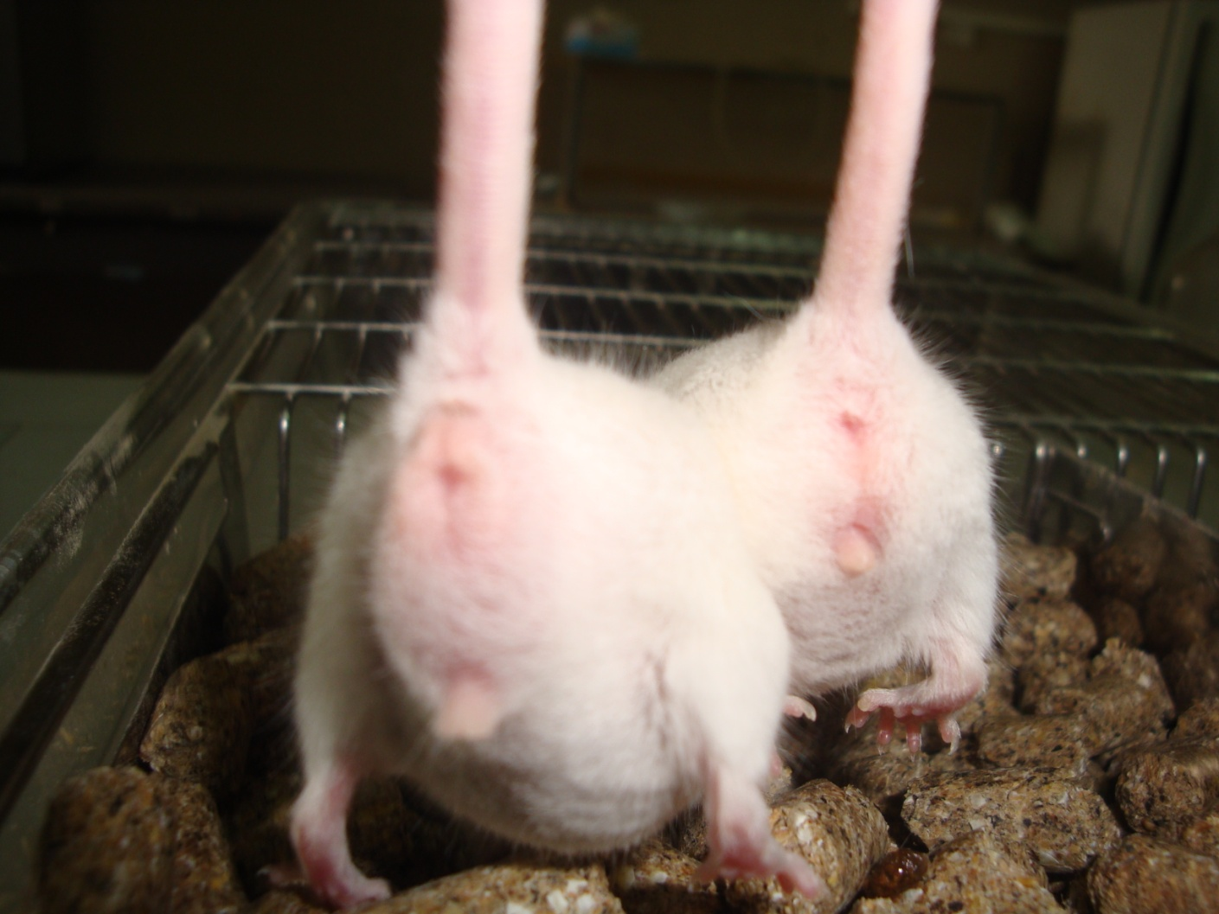
GENEL BİLGİLER
Erkek – Dişi Ayrımı
Fare

Slide 9
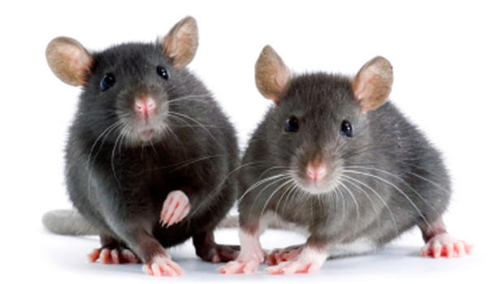
Genel Fizyolojik Parametreler
Erişkin vücut ağırlığı (g);
Erkek: 20-40 Dişi: 25-40
Yaşam Süresi (yıl): 1-2
Kalp Atım Sayısı (/dk): 300-800
Solunum Sayısı (/dk): 100-200
Vücut Isısı: 36.5-38°C
Kromozom Sayısı (2n): 40
Vücut Yüzey Alanı (cm²): 20g: 36
Su Tüketimi (ml/100g/gün): 15
Puberte (hafta): Dişi, 5; Erkek, -
Üretimde Kullanmaya Başlama Yaşı (hafta): 8-10
Östrus Döngüsü (gün): 4 (2-9)
Östrus Süresi (gün): 14
Gebelik (gün): 19 (18-21)

Slide 10
Bir batında doğan yavru sayısı: 6-12
Doğum Ağırlığı (g): 0.5-1.5
Sütten Kesme Ağırlığı (g): 10
Sütten Kesme Yaşı (gün): 21-28
Kan parametreleri;
Kan Hacmi (ml/kg): 76-80
Hemoglobin (g/100 ml): 10-17
Hematokrit (%): 39-49
Lökosit (x1000/mm³): 5-12
Glikoz (mg/100 ml): 124-262

Slide 11
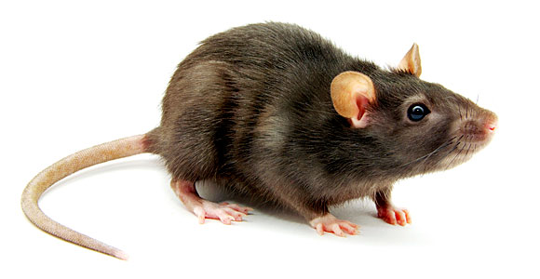
SIÇAN (RAT)
Laboratuvar sıçanı, Norveç sıçanı veya kahverengi sıçan olarak bilinen bir rodentten köken almıştır. Çok geniş bir renk skalasına sahiptirler.
Medikal çalışmalarda kullanılan ilk rat Wistar Enstitüsü’nde geliştirilmiştir. Araştırmalarda kullanılan pek çok inbred rat soyu bu ratlardan köken almıştır (Wistar Albino Rat)

Slide 12
Farelerden sonra en çok kullanılan omurgalıdır.
Temel tıp, ilaç, gıda, davranış ve toksisite çalışmalarında kullanılırlar.
Literatürde tanımlanmış 400’den fazla inbred, 50’den fazla ise outbred soy vardır.

Slide 13
FİZYOLOJİ VE ANATOMİ
Fareye çok benzer.
Böbreğin korteksindeki nefronlar yüzeye oldukça yakındır. Bu nedenle, böbreğin nefronlarına ulaşmak diğer hayvanlara göre daha kolaydır. Dolayısıyla, ratların adrenalektomi operasyonu tavşanlara kıyasla daha risklidir.
Göz yuvalarının içinde porfirin içeren kahverengi-kırmızı renkli bir salgı üreten Harder bezleri vardır. Bu salgı sağlıklı hayvanlarda görünmez çünkü hayvan sıkça kendini temizlediğinden karşılaşma olasılığımız düşüktür. Ancak bu salgıyı görüyorsak hayvanın genel durumunun iyi olmadığını düşünebiliriz.

Slide 14
Hasta, yorgun ya da üst solunum yollarında enfeksiyon olmasına bağlayabiliriz.
Ratın göz ve kulak tabanı arasında fazladan bir lakrimal bez vardır.
Safra keseleri yoktur.
Erişkin bir sıçan, erişkin bir farenin 10-15 katı canlı ağırlığa sahiptir.

Slide 15
Genel Fizyolojik Parametreler
Erişkin vücut ağırlığı (g);
Erkek: 300-500 Dişi: 250-300
Yaşam Süresi (yıl): 2-3
Kalp Atım Sayısı (/dk): 300-500
Solunum Sayısı (/dk): 70-110
Vücut Isısı: 37.5-38.5°C
Kromozom Sayısı (2n): 42
Vücut Yüzey Alanı (cm²): 50g: 130, 130g:250, 200g:325
Su Tüketimi (ml/100g/gün): 10-12
Puberte (hafta): Dişi, 6-8; Erkek, -
Üretimde Kullanmaya Başlama Yaşı (hafta): 12-16
Östrus Döngüsü (gün): 4-5
Östrus Süresi (gün): 14
Gebelik (gün): 21-23

Slide 16
Bir batında doğan yavru sayısı: 6-12
Doğum Ağırlığı (g): 5
Sütten Kesme Ağırlığı (g): 40-50
Sütten Kesme Yaşı (gün): 21
Kan parametreleri;
Kan Hacmi (ml/kg): 60
Hemoglobin (g/100 ml): 14-20
Hematokrit (%): 36-48
Lökosit (x1000/mm³): 6-17
Glikoz (mg/100 ml): 134-219

Slide 17
TAVŞAN
Kürk tipine, rengine ve vücut ağırlığına göre ayırt edilen pek çok tavşan soyu vardır.
Laboratuvar hayvanı olarak canlı ağırlığı 2 kg’dan az olan Alman soyu ve 2-5 kg arası olan Beyaz Yeni Zelanda soyu tercih edilmektedir.
İnbred soy sınırlı sayıdadır.
Fare ve sıçanlara oranla biyomedikal araştırmalardaki kullanım sıklığı düşüktür.
Toksisite (özellikle teratojenlerin testi), antiserum üretimi, biyolojik etkinliği olan maddelerin ölçümlendirilmesi (kalibrasyonu), göz ve deri irritasyon testleri ve damar sertliği ile ilgili çalışmalarda kullanılırlar.

Slide 18
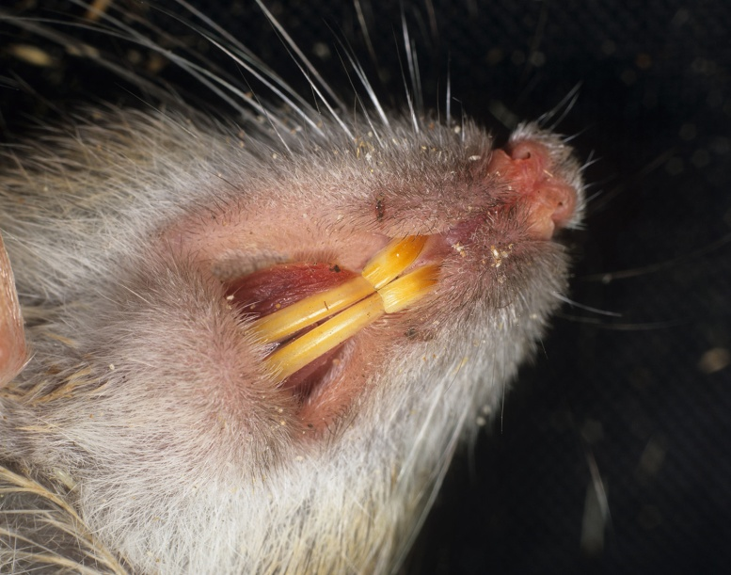
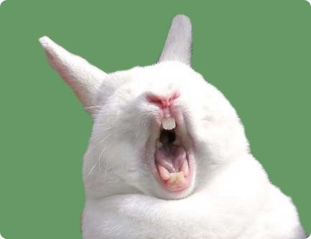
Tavşanlar da rodentler gibi biyomedikal araştırmalar da oldukça fazla kullanılır.
Rodentlerden ayıran en büyük fark üst kesici dişlerinin hemen arkasına yerleşmiş bir çift küçük kesici dişlerinin olmasıdır.

Slide 19
FİZYOLOJİ VE ANATOMİ
İri ırk: canlı ağırlığı 5 kg’dan
Orta büyüklükte ırk: 2-5 kg arası
Küçük ırk: 2 kg’dan
Herbivordurlar.
İki tip dışkı üretir; yumuşak (gece dışkısı), sert (güngüz dışkısı)

Slide 20
Kaprofaji/Sekotrofi
Mukoz bir tabaka ile sarılmış küçük küresel parçacıklar şeklindeki sekum içeriği, neredeyse değişmeden kolon ve rektuma gecenin ikinci yarısı ve sabahın erken saatlerinde aktarılır. Yumuşak dışkı; liften fakir fakat protein, B kompleks ve K vitaminlerinden zengindir. Tavşanlar oluşan bu dışkıyı direkt olarak anüslerinden çıkarken yerler (kaprofaji).

Slide 21
İdrar rengi, tükettikleri yem içeriğine bağlı olarak bulanık sarıdan kırmızımsı kahverengiye kadar değişir.
Çene altındaki ve anüs etrafındaki (fossa perinealis) deri altı bezlerinden salgılanan yağlı bir salgı (feromon) sayesinde, tavşanlar bulundukları bölgeyi işaretlerler.
Üst çenede yer alan büyük kesici dişlerinin hemen arkasında bir çift küçük kesici dişleri mevcuttur.
Sekumları oldukça büyük ve spiral gibi sarılmıştır. Kör ucunda büyük miktarda lenfoid doku vardır.
Dişilerde iki adet serviks (rahim boynu) vardır.
Cinsiyet ayrımı erkek tavşanın penisinin dışarıya doğru çıkartılması ile yapılır. Genç hayvanlardaki cinsiyet ayrımının doğruluk yüzdesi, ayrımı yapacak kişinin tecrübesi ile doğru orantılıdır.

Slide 22
Dinlenirken diyafram solunumu yaparlar.
Kanlarında bulunan atropin-esteraz enzimi, atropin etkinliğini baskılar. Bu sebeple, tavşanların yaklaşık %30’u, bu etkene karşı beklenen semptomları göstermezler.

Slide 23
Genel Fizyolojik Parametreler
Erişkin vücut ağırlığı (kg);
Erkek: 2-5 Dişi: 2-6
Yaşam Süresi (yıl): 5-6
Kalp Atım Sayısı (/dk): 130-325
Solunum Sayısı (/dk): 30-60
Vücut Isısı: 38.5-39.5°C
Kromozom Sayısı (2n): 44
Vücut Yüzey Alanı (cm²): 2-5 kg: 1270, 4-8 kg:3040
Su Tüketimi (ml/100g/gün): 6
Puberte (hafta): Dişi, 16; Erkek, 20
Üretimde Kullanmaya Başlama Yaşı (hafta): E: 24-40, D: 20-36
Gebelik (gün): 30 (28-35)

Slide 24
Bir batında doğan yavru sayısı: 4-10
Doğum Ağırlığı (g): 30-100
Sütten Kesme Ağırlığı (g): -
Sütten Kesme Yaşı (gün): 35-56
Kan parametreleri;
Kan Hacmi (ml/kg): 60
Hemoglobin (g/100 ml): 10-16
Hematokrit (%): 36-48
Lökosit (x1000/mm³): 5-11
Glikoz (mg/100 ml): 78-155

Slide 25
TEŞEKKÜRLER =)

